Slide 1
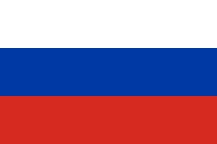
Le Régime russe
17ème et 21ème siècle

Slide 2
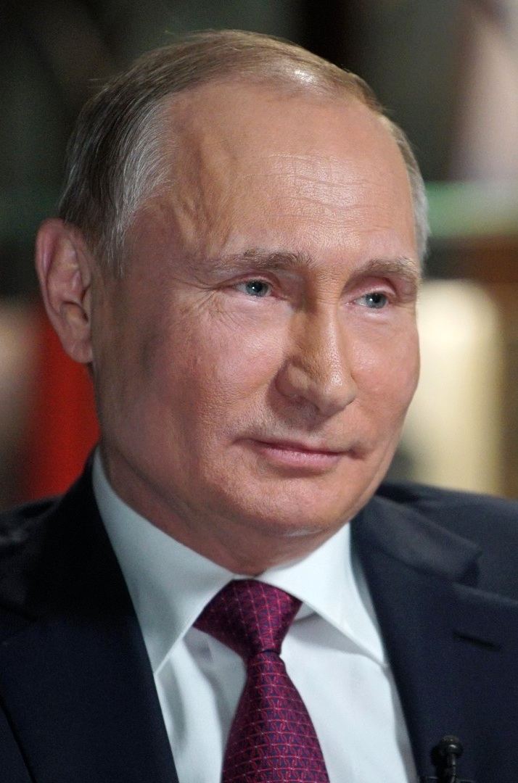
Une République fédérale 21ème siècle
Mandat: 6 ans
Un président
Elections par le peuple
Pouvoir législatif
Vladimir Poutine (président actuel)

Slide 3
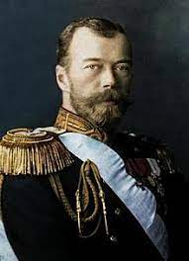
Une Monarchie absolue 17ème siècle
Smouta (désorganisation économique et politique)
Tsarisme
Empire russe (1672)
Un tsar (royal ou impérial)
Nicolas II

Slide 4
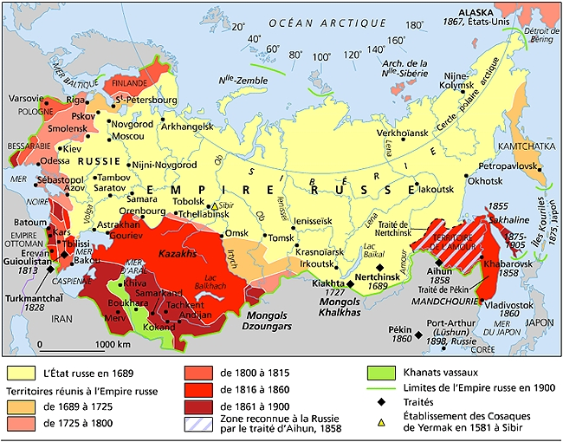
source:
Google
Wikipédia: https://fr.wikipedia.org/istoire_wiki/Hde_la_Russie
https://fr.wikipedia.org/wiki/Politique_en_Russie
Google image
Fait par Ramazan et Eliot
wdw

